Slide 1
Review Analyst
Гибридный проект ML + AI: анализ тональности отзывов
Проблема
Бизнес получает тысячи отзывов, но не может быстро понять, что именно не так и что делать.
Решение
Мультиязычная ML-модель (EN/RU/KZ) классифицирует каждый отзыв (негатив / нейтрал / позитив), а LLM превращает негатив в готовый бизнес-отчёт с конкретными рекомендациями.
Data Science & AI · Итоговый проект · 2026

Slide 2
Данные
Yelp (EN) + rureviews / MultiLingualSentiment (RU) + Kazakh reviews (KZ) · 3 класса
30 859
3
3
4 250
отзывов (train)
языка: EN · RU · KZ
класса (баланс)
отзывов (test)
Ключевые наблюдения
• EN: 1–2★ → негатив, 3★ → нейтрал, 4–5★ → позитив; классы сбалансированы
• RU: 90k товарных отзывов (rureviews) + общедоменные (рестораны/организации)
• KZ: только 1 250 открытых отзывов (развлечения) — большие датасеты gated
• RU test — только общедоменные отзывы: это реальный сценарий приложения

Slide 3
Подход и модели
Классические модели (EN) → мультиязычный трансформер (рабочая модель)
Текст → DistilBERT multilingual (fine-tuned, sentiment-база) → вероятности по 3 классам → LLM-отчёт
Модель
F1 macro
ROC AUC
Naive Bayes (униграммы, baseline, EN)
0.661
0.843
XGBoost (биграммы, GPU, EN)
0.706
0.872
Logistic Regression (биграммы, EN)
0.735
0.891
LinearSVC (биграммы, calibrated, EN)
0.744
0.894
DistilBERT multilingual (fine-tuned, EN/RU/KZ)
0.764
0.906
Вывод: TF-IDF-модели не понимают RU/KZ (~40% — случайный уровень), поэтому рабочая модель — fine-tuned трансформер: RU F1 0.814, overall 0.764.

Slide 4
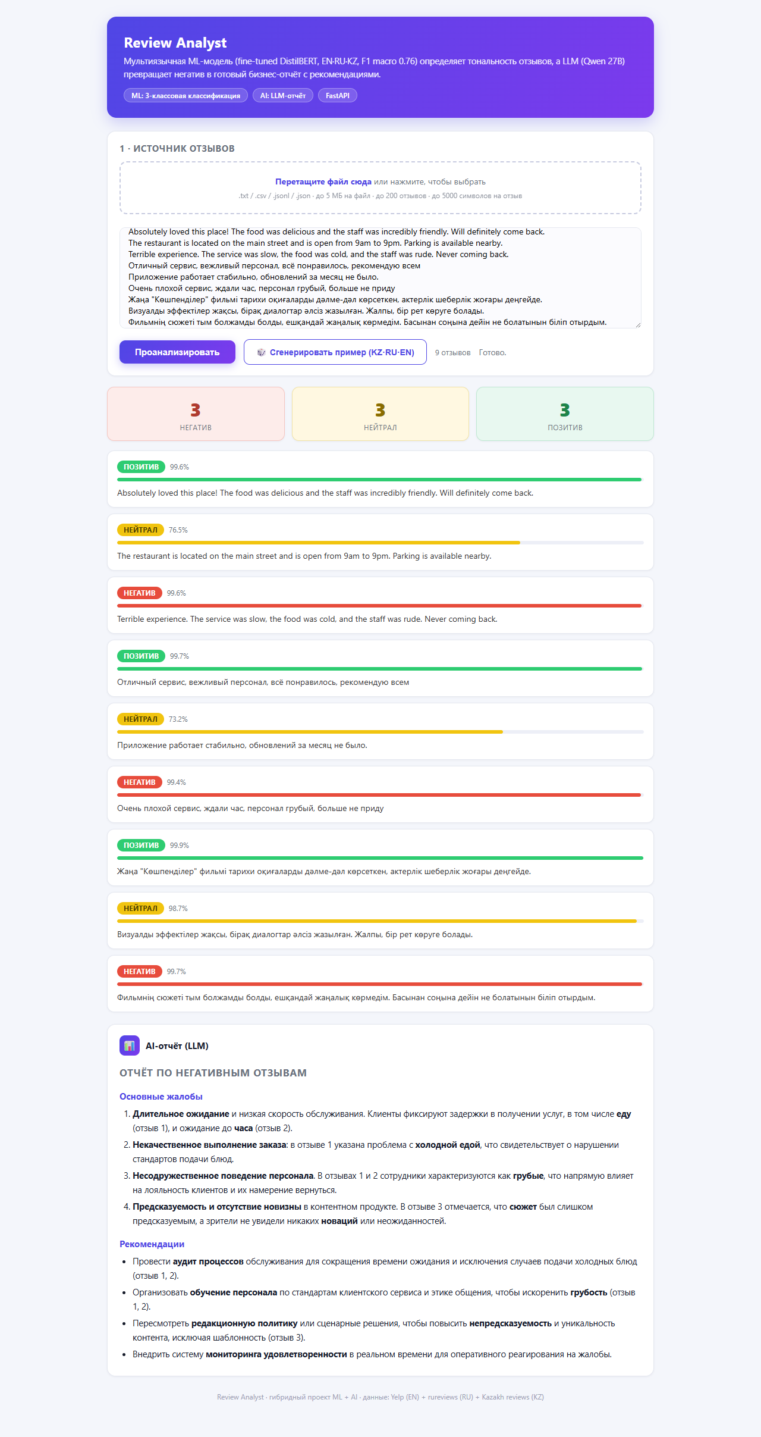
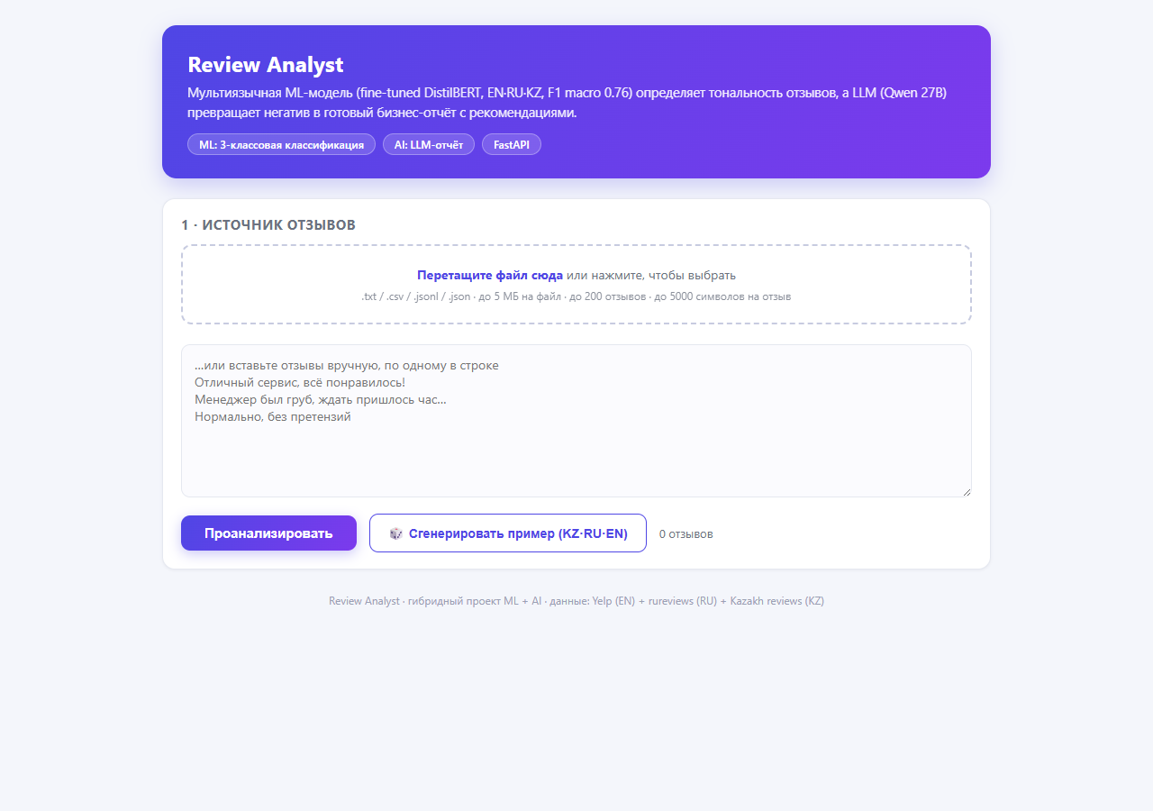
Демо
FastAPI + веб-интерфейс · загрузка файла → ML → LLM-отчёт
Как это работает
1. Пользователь вставляет отзывы или перетаскивает файл (.txt/.csv/.jsonl/.json)
2. ML-модель классифицирует каждый отзыв и даёт вероятности
3. LLM читает негатив и пишет отчёт: жалобы + рекомендации
4. Всё рендерится в браузере (Markdown)

Slide 5
Выводы и что дальше
Что получилось
• Рабочая модель: fine-tuned мультиязычный DistilBERT — F1 0.764 overall, RU 0.814
• Гибридный продукт: ML-классификация (EN/RU/KZ) + LLM-отчёт на русском
• Веб-интерфейс: файлы, ручной ввод, генерация примера через LLM
Что было сложно
• Обычный MLM-трансформер схлопывал всё в «нейтрал» — спасла sentiment-база + её голова
• LLM — thinking-модель: без отключения «размышлений» content приходит пустым
• KZ: открытых бизнес-отзывов нет — только 1 250 (развлечения), метрики завышены
Что улучшил бы при большем времени
• Больше KZ-данных (бизнес-домен) и более крупная модель для нюансов (ирония, отрицание)
• RAG: LLM ссылалась бы на базу знаний о заведении

